Slide 1
Preliminarni rezultati evalvacije medgeneracijskih programov Slovenske Filantropije
„Kako vključenost prostovoljcev in uporabnikov v medgeneracijske programe vpliva na njihovo kakovost življenja„
dr. Barbara Lužar
strokovni vodja Hiše Sadeži družbe Žalec
12. Slovenski kongres prostovoljstva

Slide 2






Metoda raziskovanja in analize
strukturiran vprašalnik-izbrana vprašanja nacionalnega vprašalnika za
merjenje kakovosti življenja uporabnikov socialno-varstvenih programov Inštituta za socialno varstvo
Namen raziskave (med drugim)
koliko so anketiranci aktivni v družbi in skupnosti
kako so zadovoljni s svojim življenjem pred/po vključenosti v naše programe
Slovenska Filantropija letno v medgeneracijske centre, ki izvajajo brezplačne programe aktivnosti in medgeneracijskega prostovoljstva vključi skoraj 10.000 uporabnikov in 250 prostovoljcev
Medgeneracijski centri Slovenske Filantropije-Hiše Sadeži družbe
V raziskavi, ki jo izvajamo od maja 2019 dalje in je še v teku, je do sedaj sodelovalo 139 uporabnikov, ki so (pogosto tudi vlogi prostovoljcev) vključeni v centre vsaj 2 leti.

Slide 3
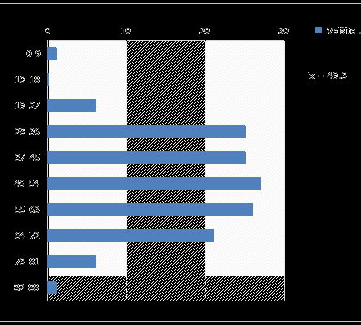

Vzorec raziskave
Spol: (n = 139)
Starost (n = 138)
12. Slovenski kongres prostovoljstva

Slide 4
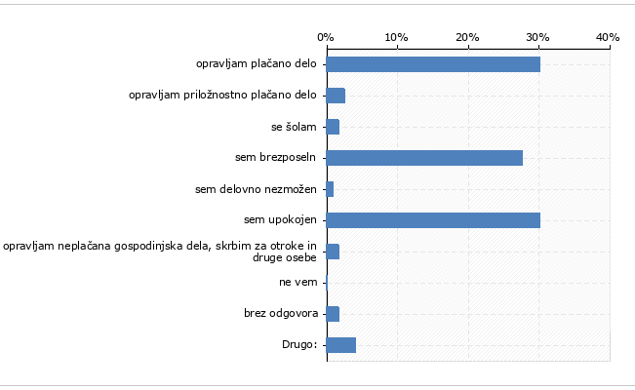

Vzorec raziskave
Delovna aktivnost (n = 123)
Dokončana stopnja rednega
izobraževanja (n = 138)
12. Slovenski kongres prostovoljstva

Slide 5


Vključenost v družbene aktivnosti in skupnost
Ste včlanjeni v kakšno društvo ali drugo organizacijo? (n = 111)
Sodelujete v družabnih dejavnostih vašega kluba, društva, zveze - vsaj 1 x tedensko? (n = 50)
12. Slovenski kongres prostovoljstva

Slide 6
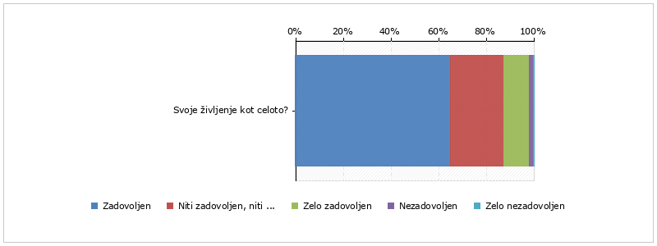
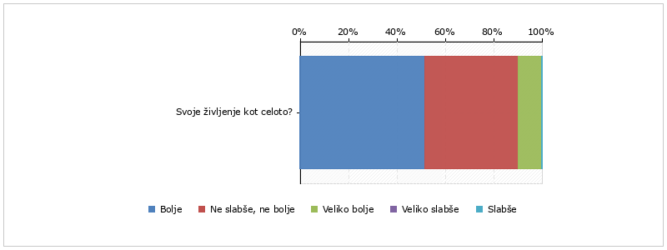
Splošno počutje
Kakšno je stanje zdaj v primerjavi s stanjem, preden ste bili vključeni v medgeneracijske centre? (n = 101)
12. Slovenski kongres prostovoljstva

Slide 7
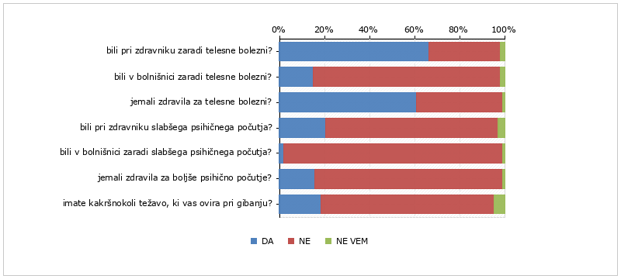
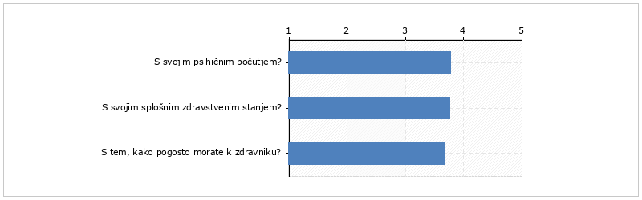
Zdravje
Ste v preteklem letu: (n = 110)
Kako zadovoljni ste danes v primerjavi s stanjem, preden ste bili vključeni v program
(n = 105)
12. Slovenski kongres prostovoljstva

Slide 8
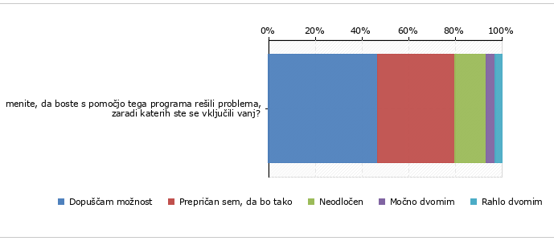
Reševanje problemov v vsakdanjem življenju: (n = 105)
12. Slovenski kongres prostovoljstva

Slide 9


Kakovost življenja
Kako srečno je bilo vaše življenje pred vključitvijo v medgen. centre ? (n = 109)
Kako srečno je vaše življenje v celoti danes? (n = 110)
12. Slovenski kongres prostovoljstva

Slide 10
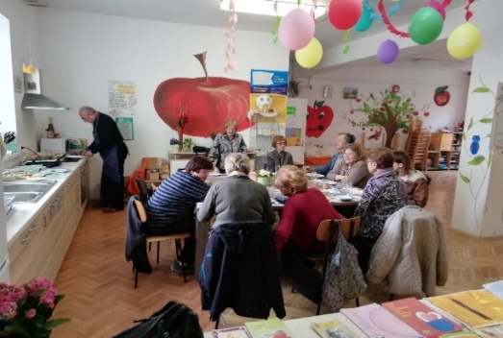
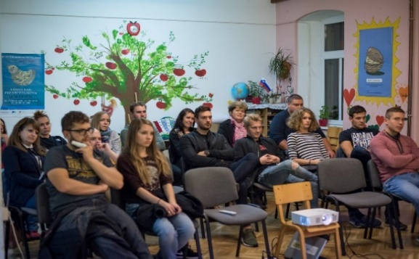
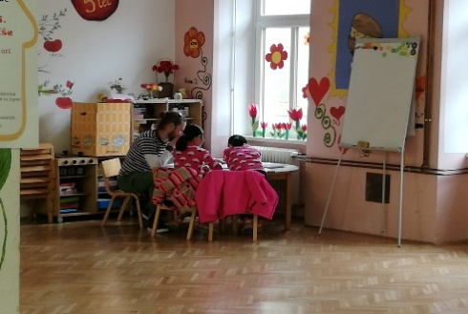

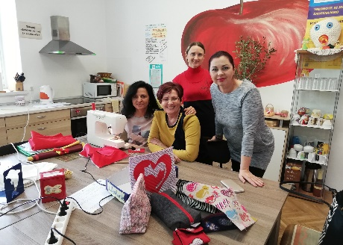
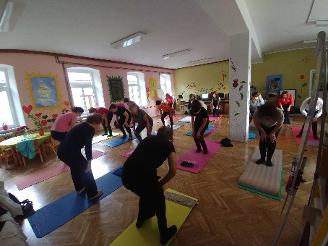
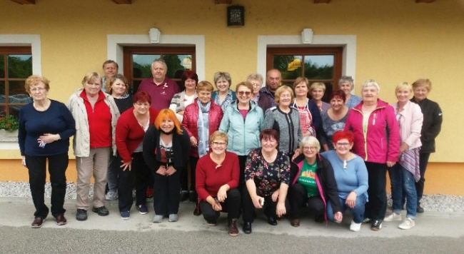
Slovenska Filantropija - Hiša Sadeži družbe Žalec
Kuharska delavnica
ZERO WASTE predavanje
Učna pomoč
Delavnica šivanja
Obisk medgeneracijskega centra PREBOLD
Joga
12. Slovenski kongres prostovoljstva

Slide 11
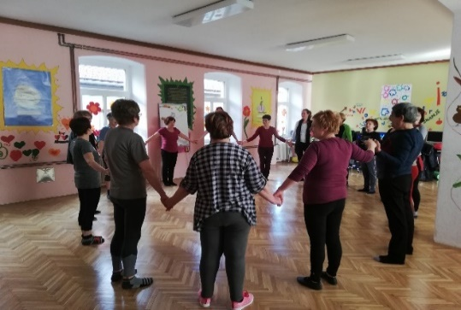
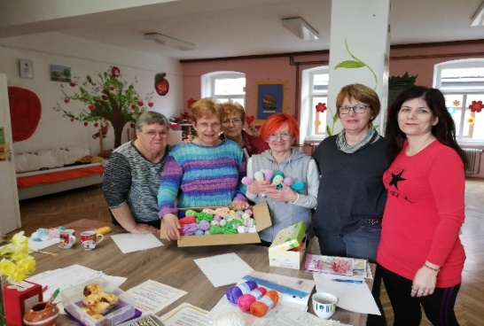
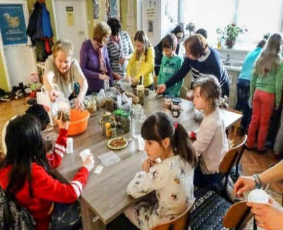
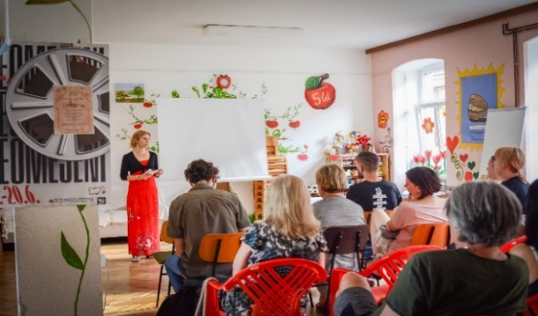
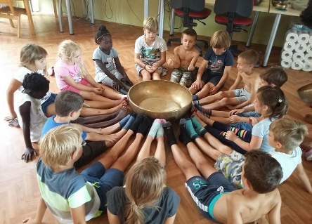
Slovenska Filantropija - Hiša Sadeži družbe Žalec
Jutranja telovadba za hrbtenico
Urice pletenja in kvačkane hobotnice
Festival migrantskega filma, 2019
Otroški počitniški tabor

Slide 12
Hvala za pozornost in vabljeni, da obiščete katerega izmed medgeneracijskih centrov Slovenske Filantropije, Hišo Sadeži družbe ☺
barbara.luzar@filantropija.org
12. Slovenski kongres prostovoljstva

